Slide 1

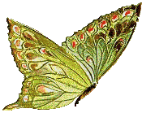
TRƯỜNG TIỂU HỌC HÒA NGHĨA
CHÀO MỪNG QUÝ THẦY CÔ
VỀ DỰ GIỜ THĂM LỚP
Môn Tự nhiên và Xã hội lớp 3
Sử dụng hợp lý thực vật và động vật
Giáo viên: Vũ Giang Huyên
Lớp: 3A

Slide 2
Tự nhiên và Xã hội
Trò chơi
ĐỐ BẠN

Slide 3
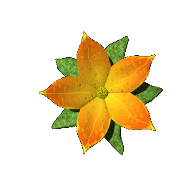

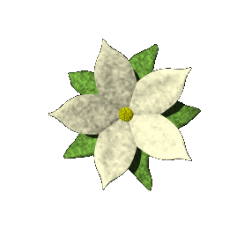
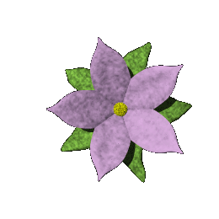
Câu 1: Cơ thể của động vật thường gồm mấy bộ phận?
Câu 2: Bộ phận giúp con chim bay được là gì?

Slide 4
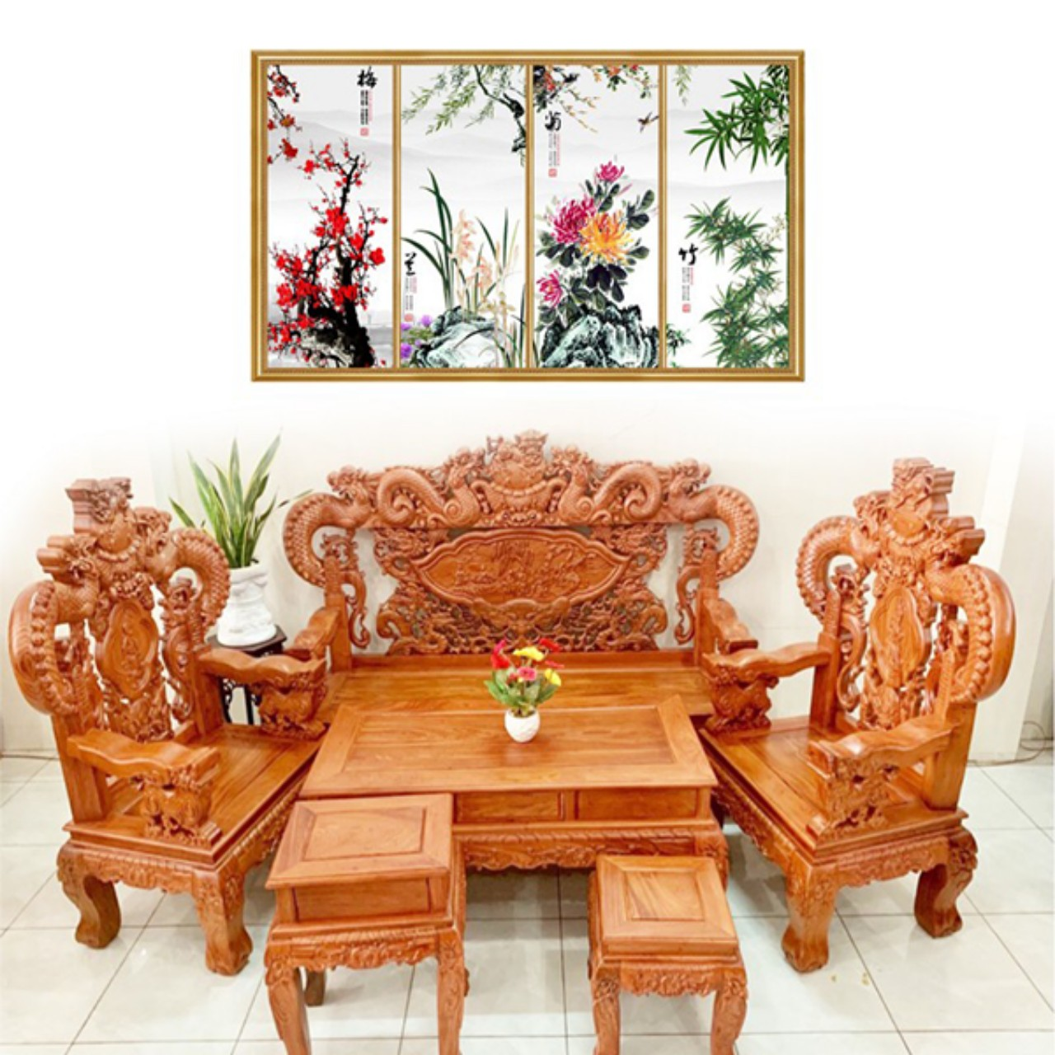
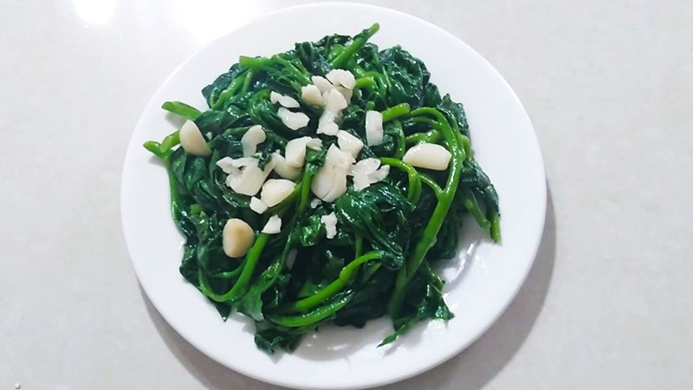
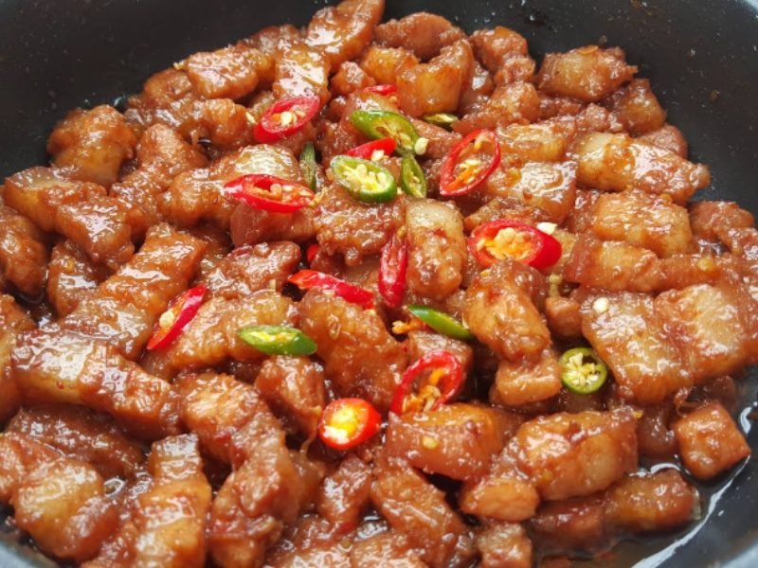
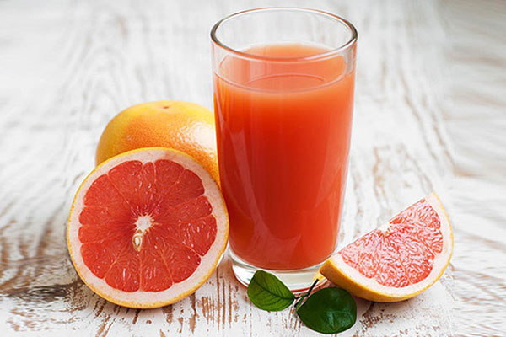
Hãy kể tên một số thức ăn, đồ dùng được chế biến, làm từ thực vật và động vật.

Slide 5
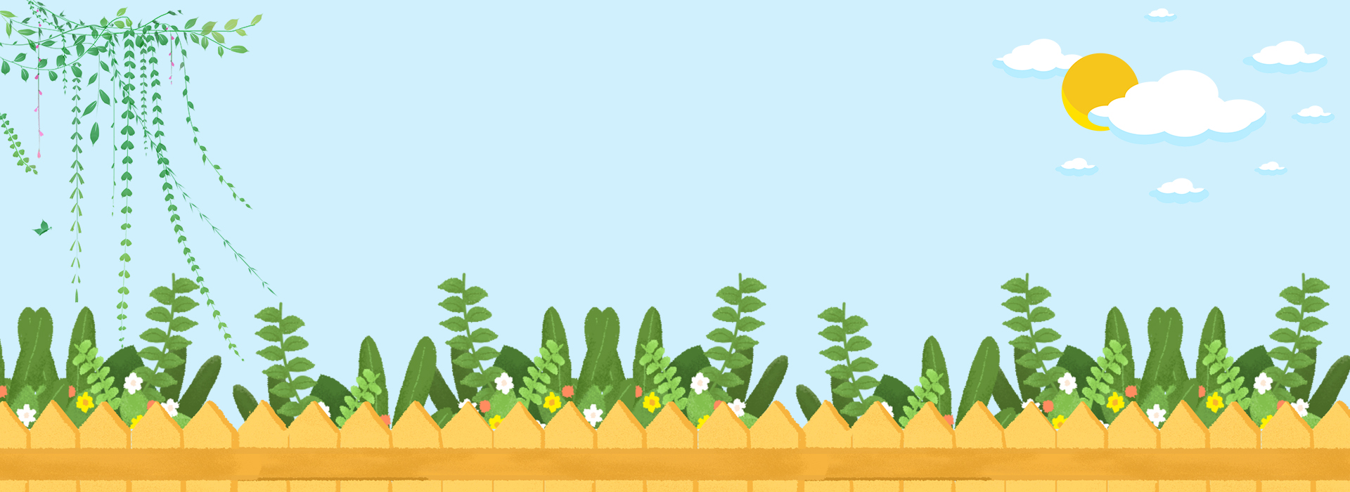


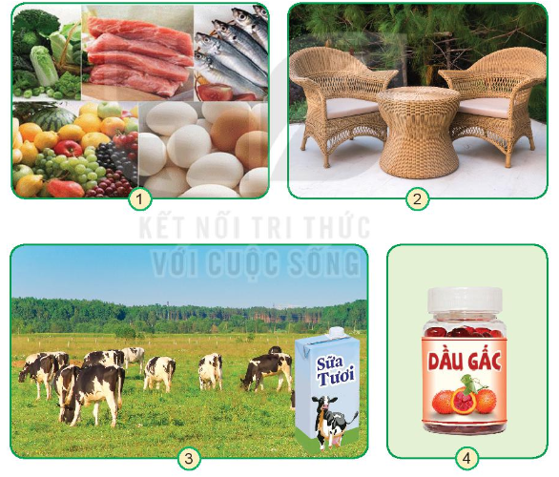
1. Quan sát hình và cho biết con người sử dụng thực vật và động vật để làm gì.

Slide 6
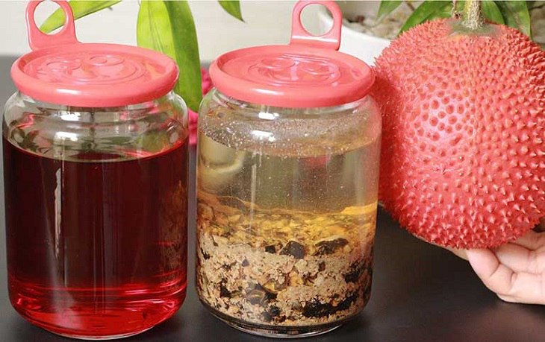
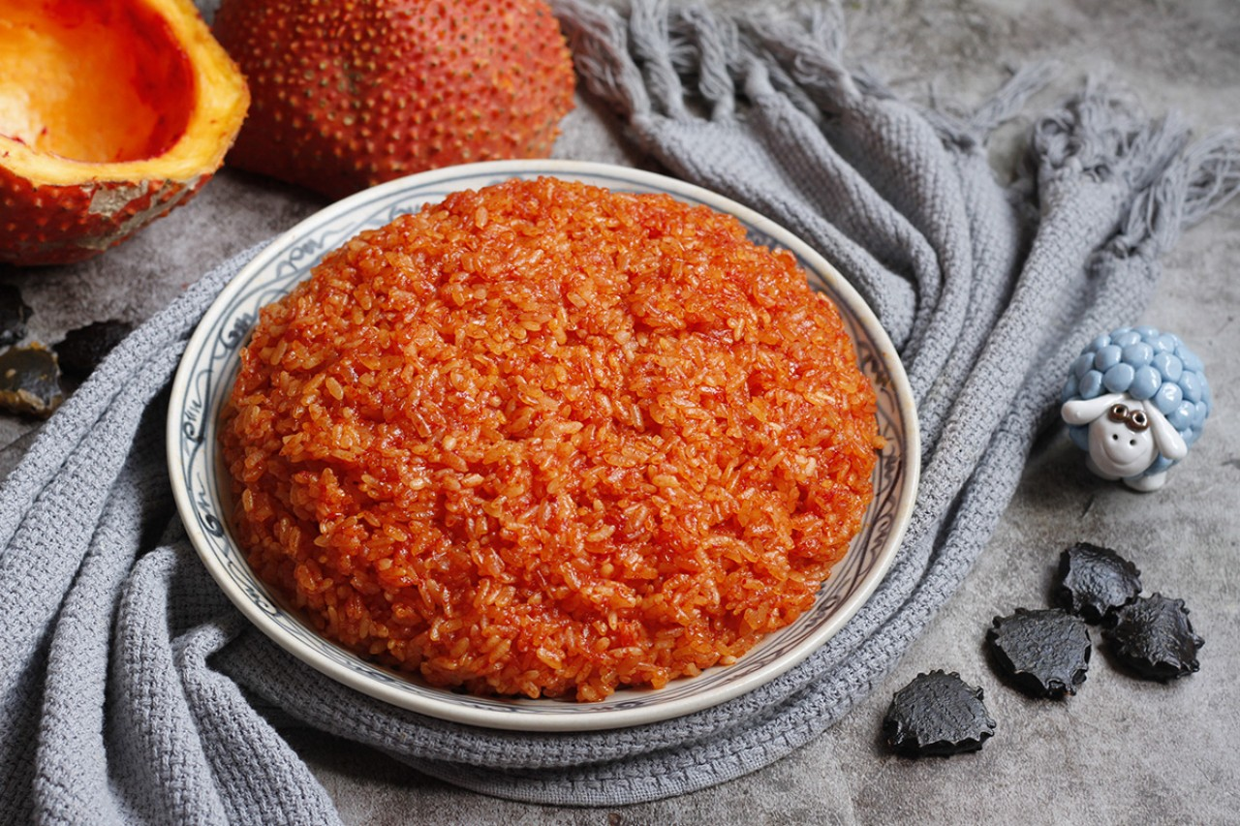
1. Quan sát hình và cho biết con người sử dụng thực vật và động vật để làm gì.

Slide 7
Con người sử dụng thực vật và động vật để: Làm lương thực, thực phẩm. Làm các đồ dùng, nội thất trong gia đình. Làm đồ uống. Làm thực phẩm dinh dưỡng, thực phẩm chức năng, thuốc,…

Slide 8
2. Kể thêm một số việc sử dụng thực vật và động vật trong đời sống mà em biết.

Slide 9





Nhận
xét
Trình
bày

Slide 10
Một số việc sử dụng thực vật và động vật trong đời sống:
• Làm nước hoa, tinh dầu.
• Làm mứt, bánh kẹo, món ăn.
• Trang trí, làm cảnh.
• Làm đệm cao su.
• Làm nón, làm chiếu, làm mũ,…

Slide 11

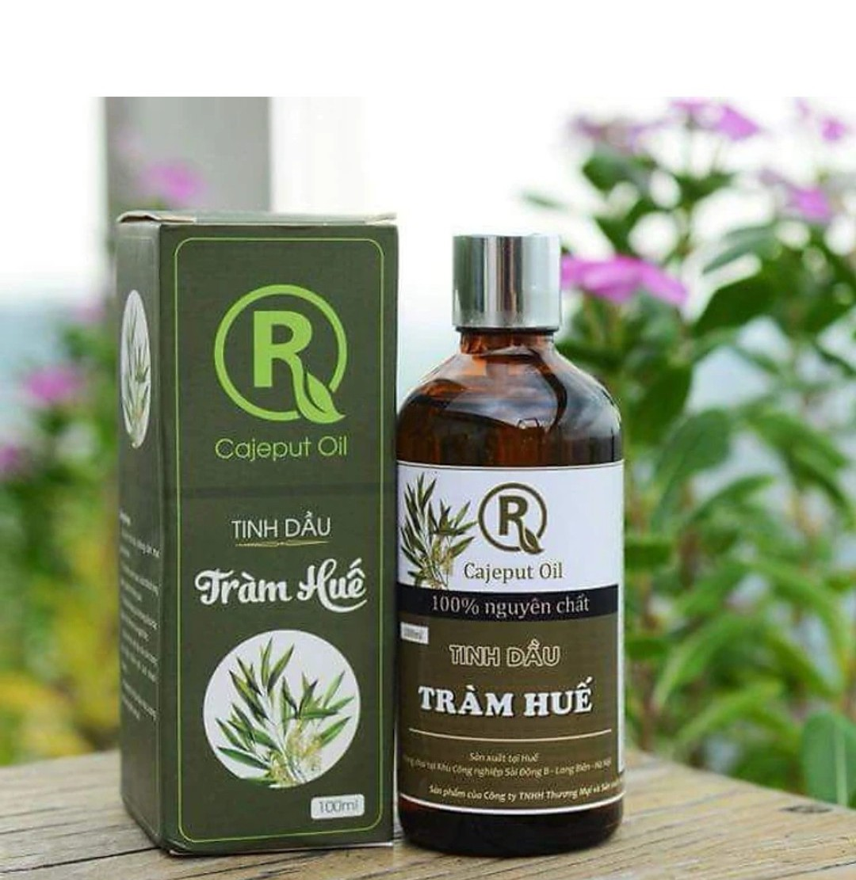

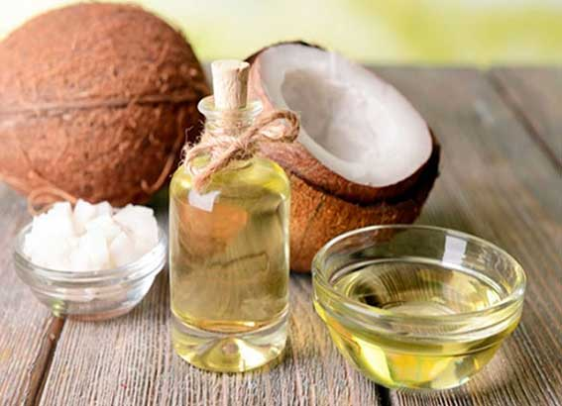
Làm nước hoa, tinh dầu.

Slide 12
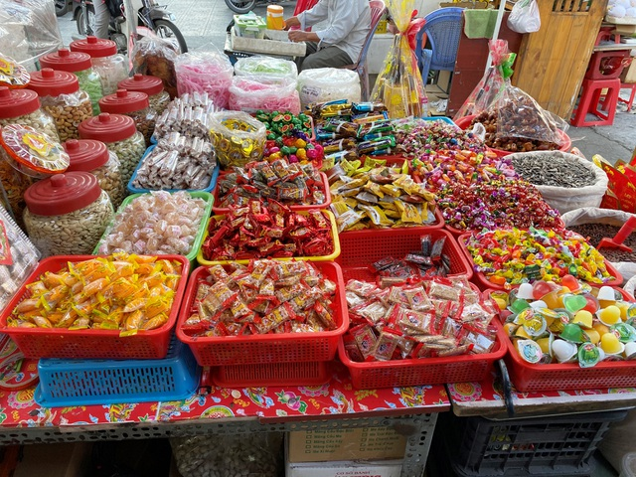
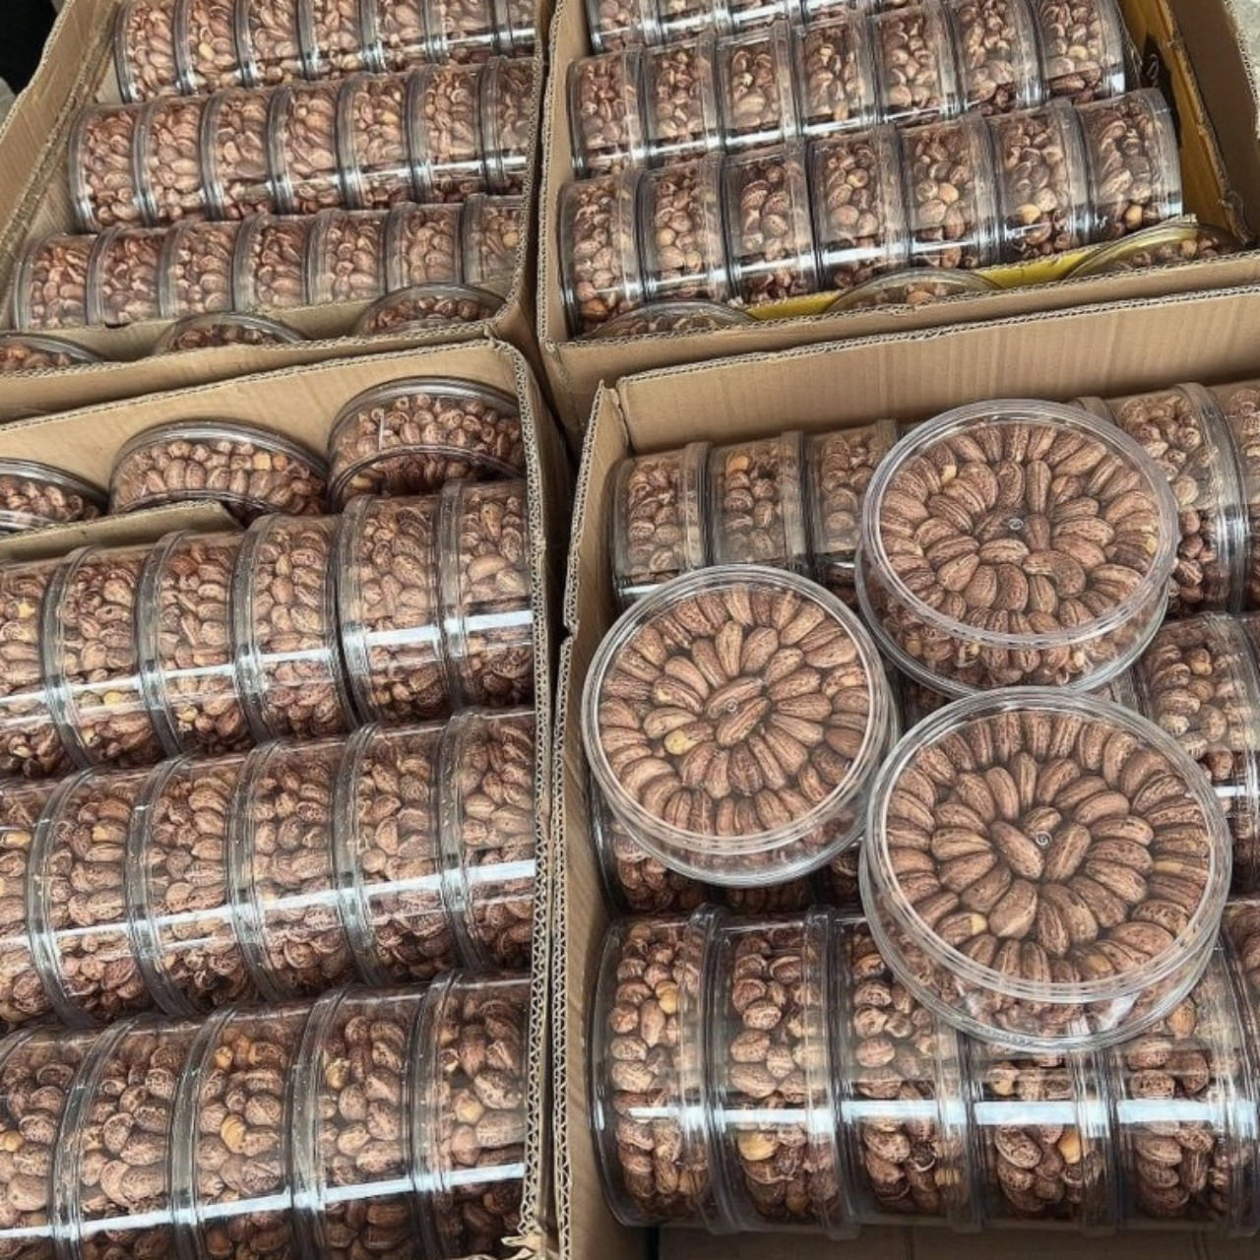
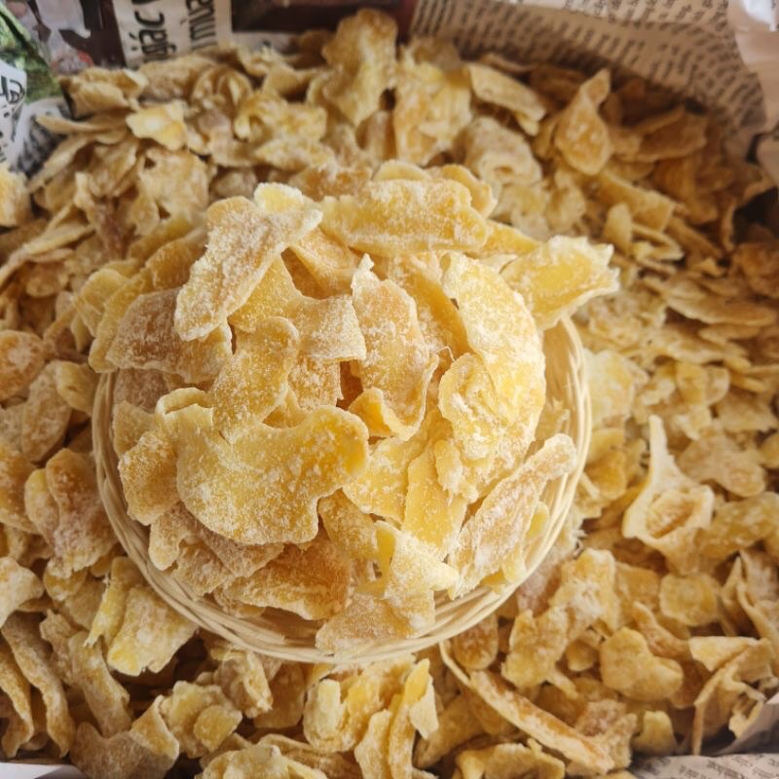
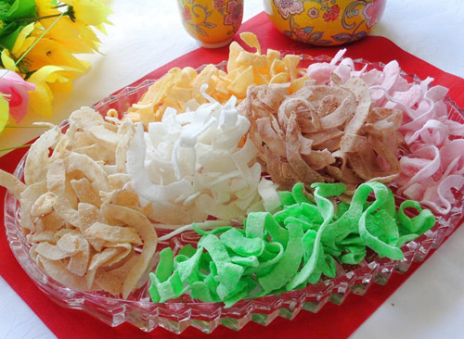
Làm mứt, bánh kẹo.

Slide 13
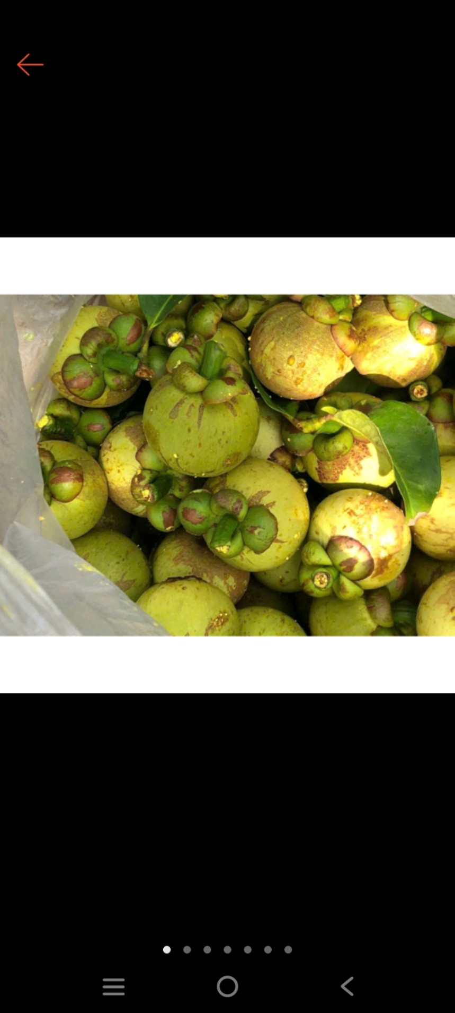
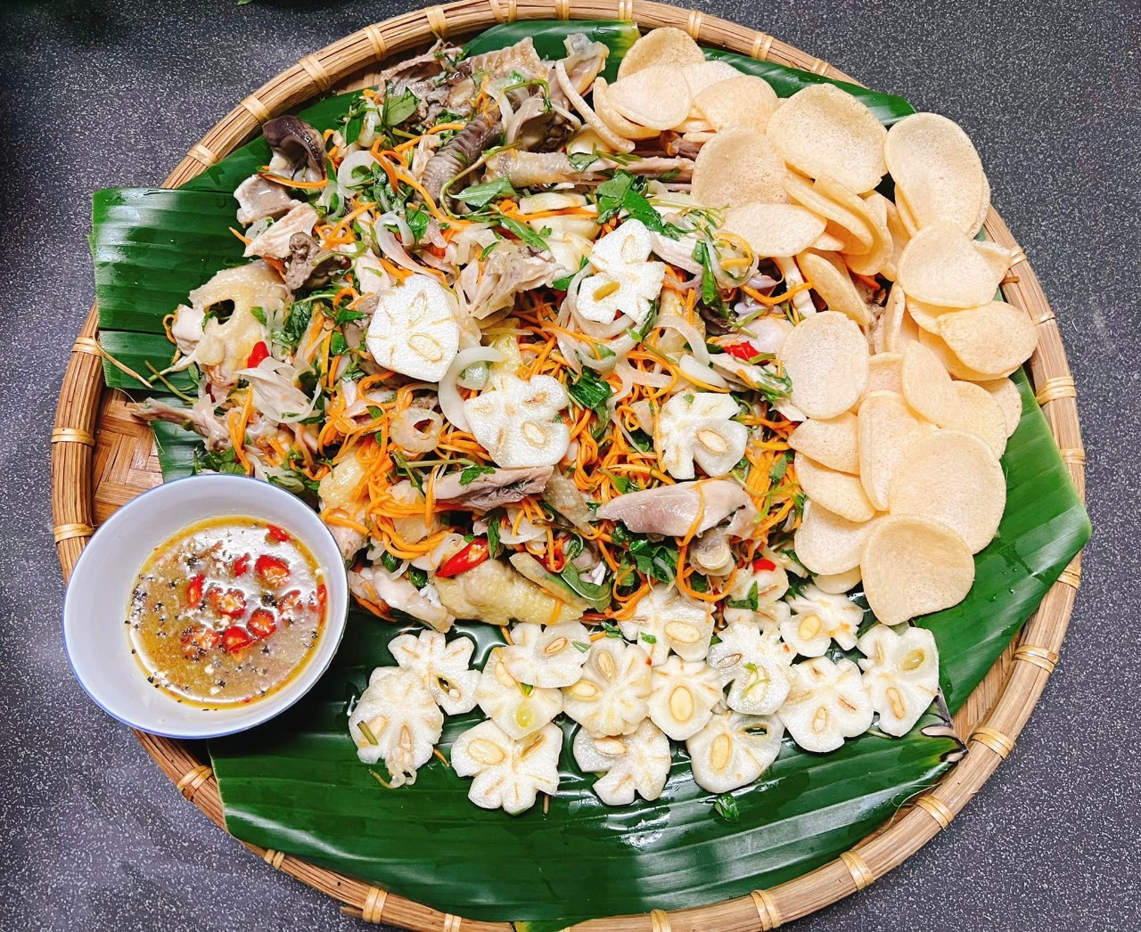

Slide 14
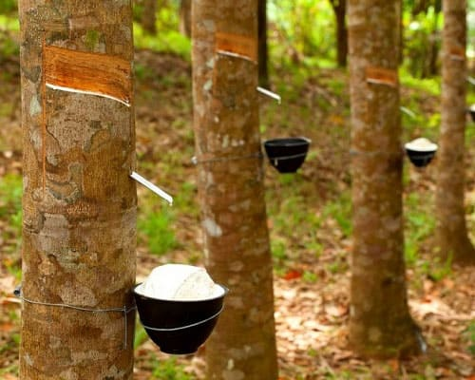
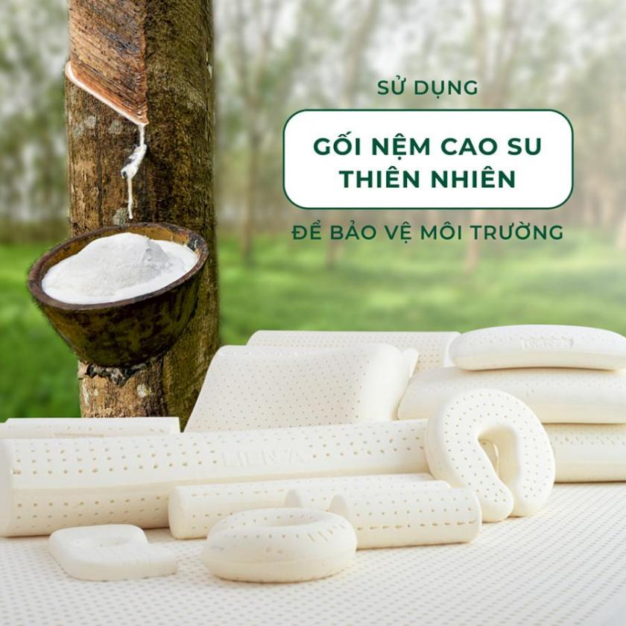
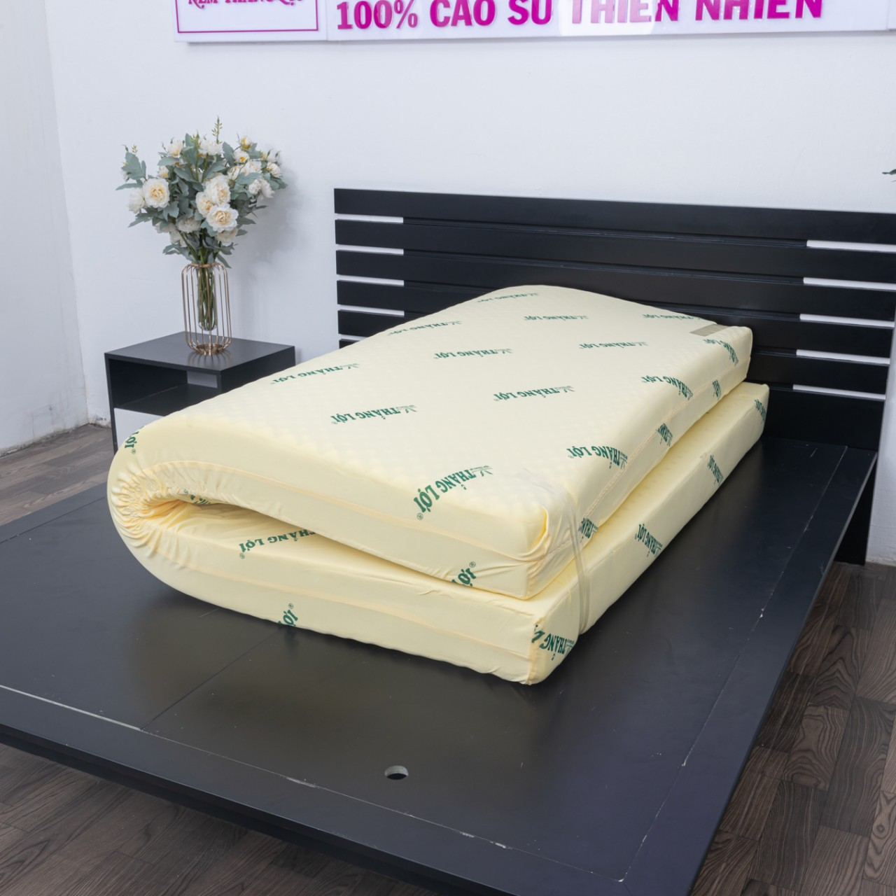

Slide 15
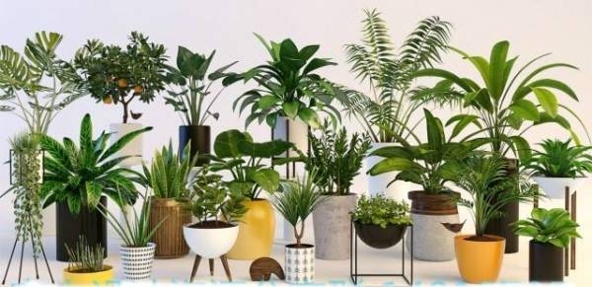
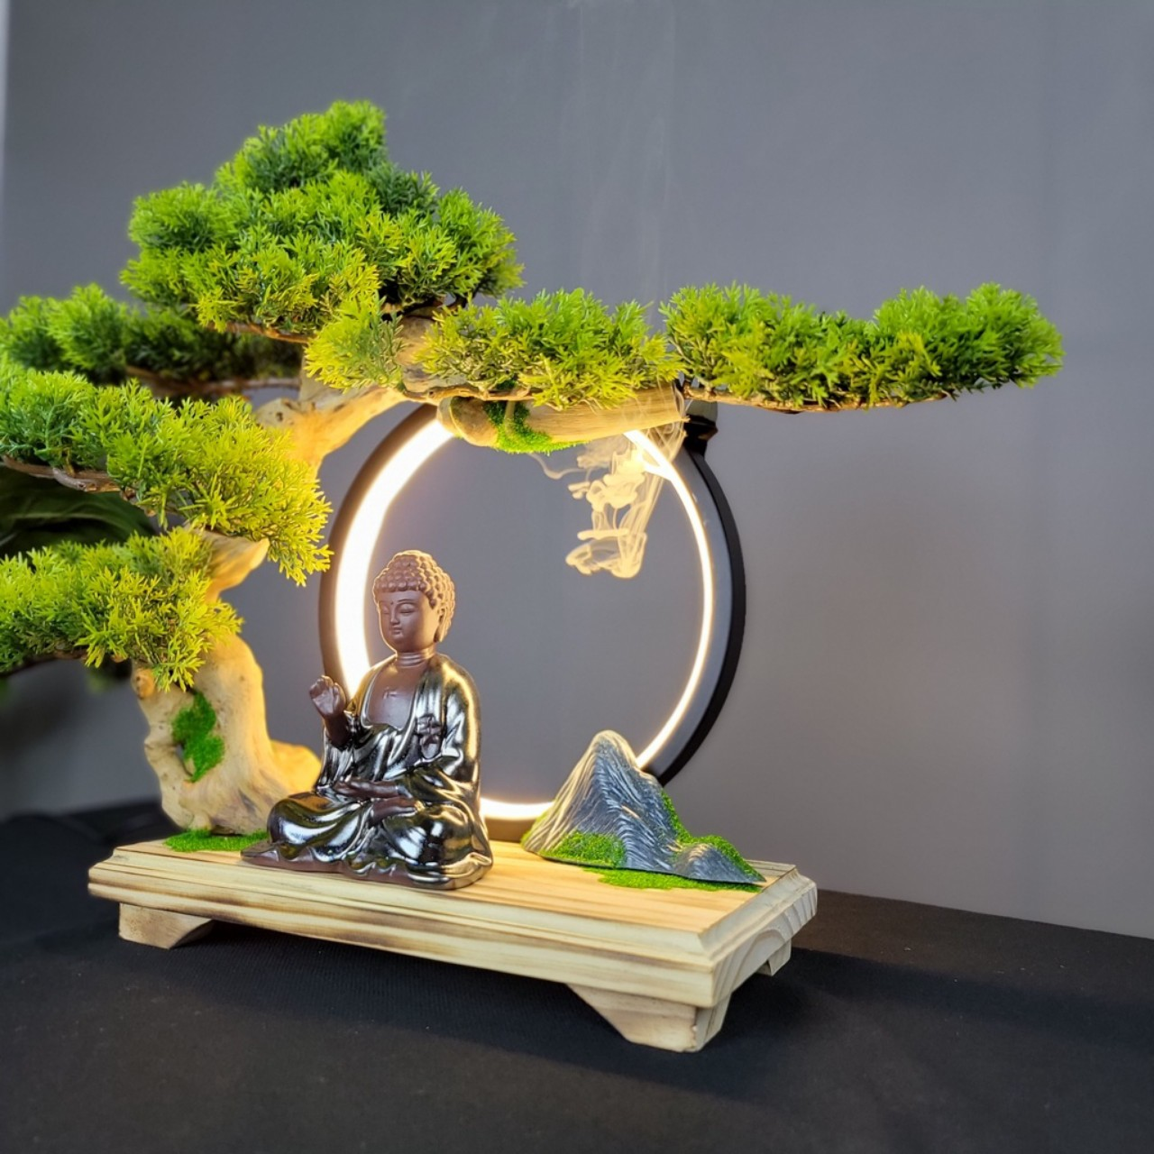

Slide 16
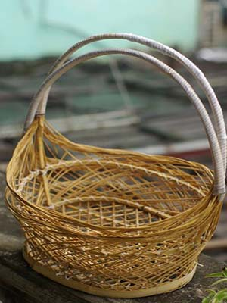
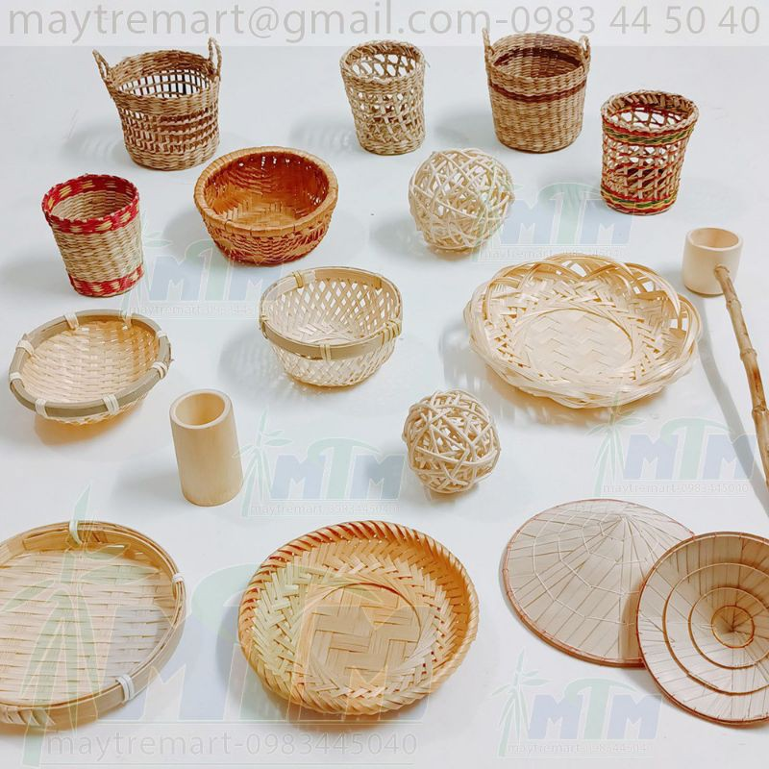

Slide 17
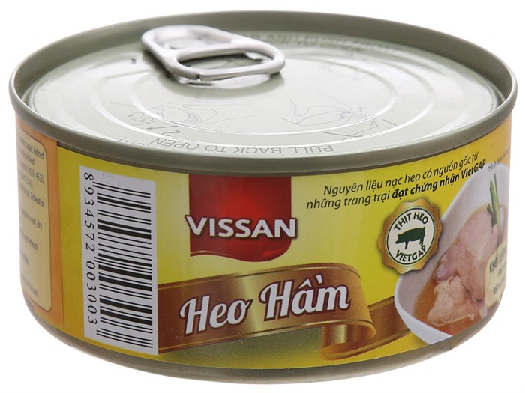
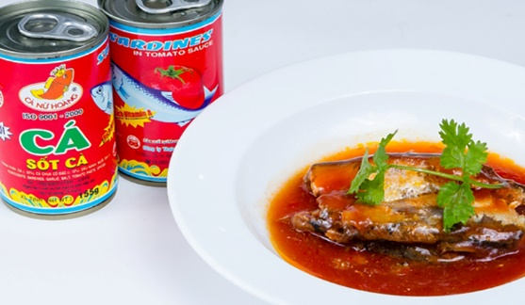

Slide 18
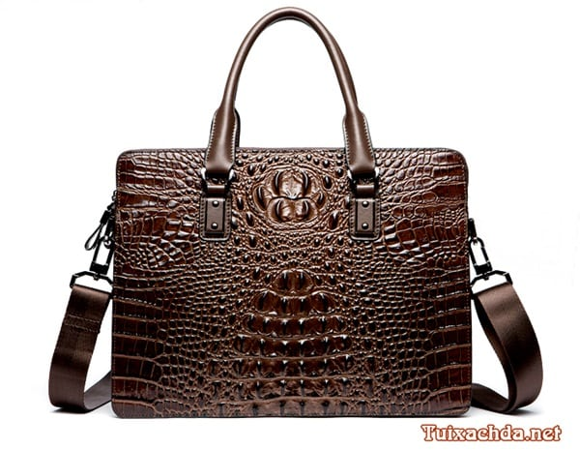
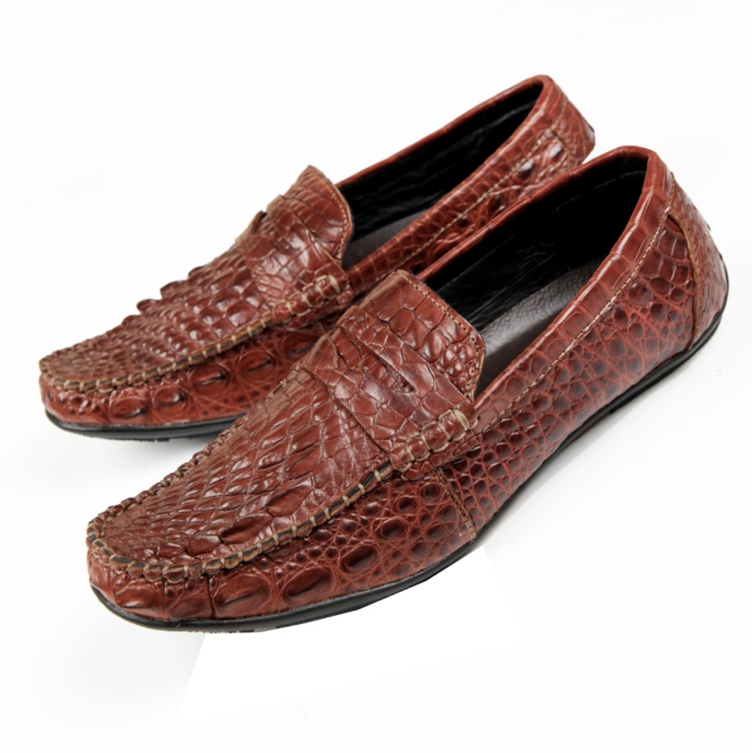

Slide 19
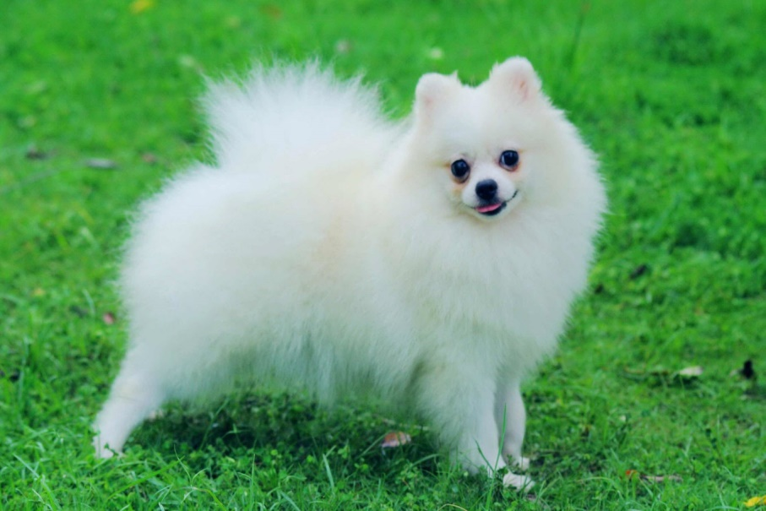
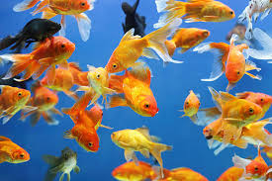

Slide 20
KẾT LUẬN
Động vật và thực vật đã mang lại rất nhiều lợi ích để phục vụ đời sống hằng ngày cho con người.

Slide 21
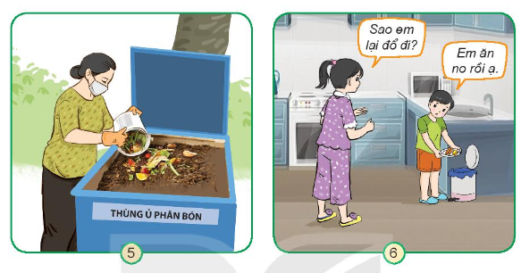
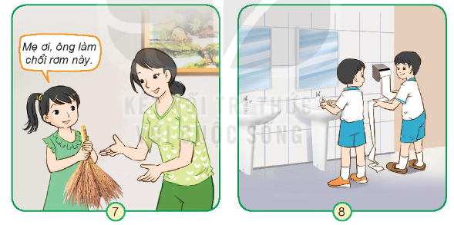
3. Nhận xét việc sử dụng thực vật và động vật của con người trong mỗi hình sau:

Slide 22
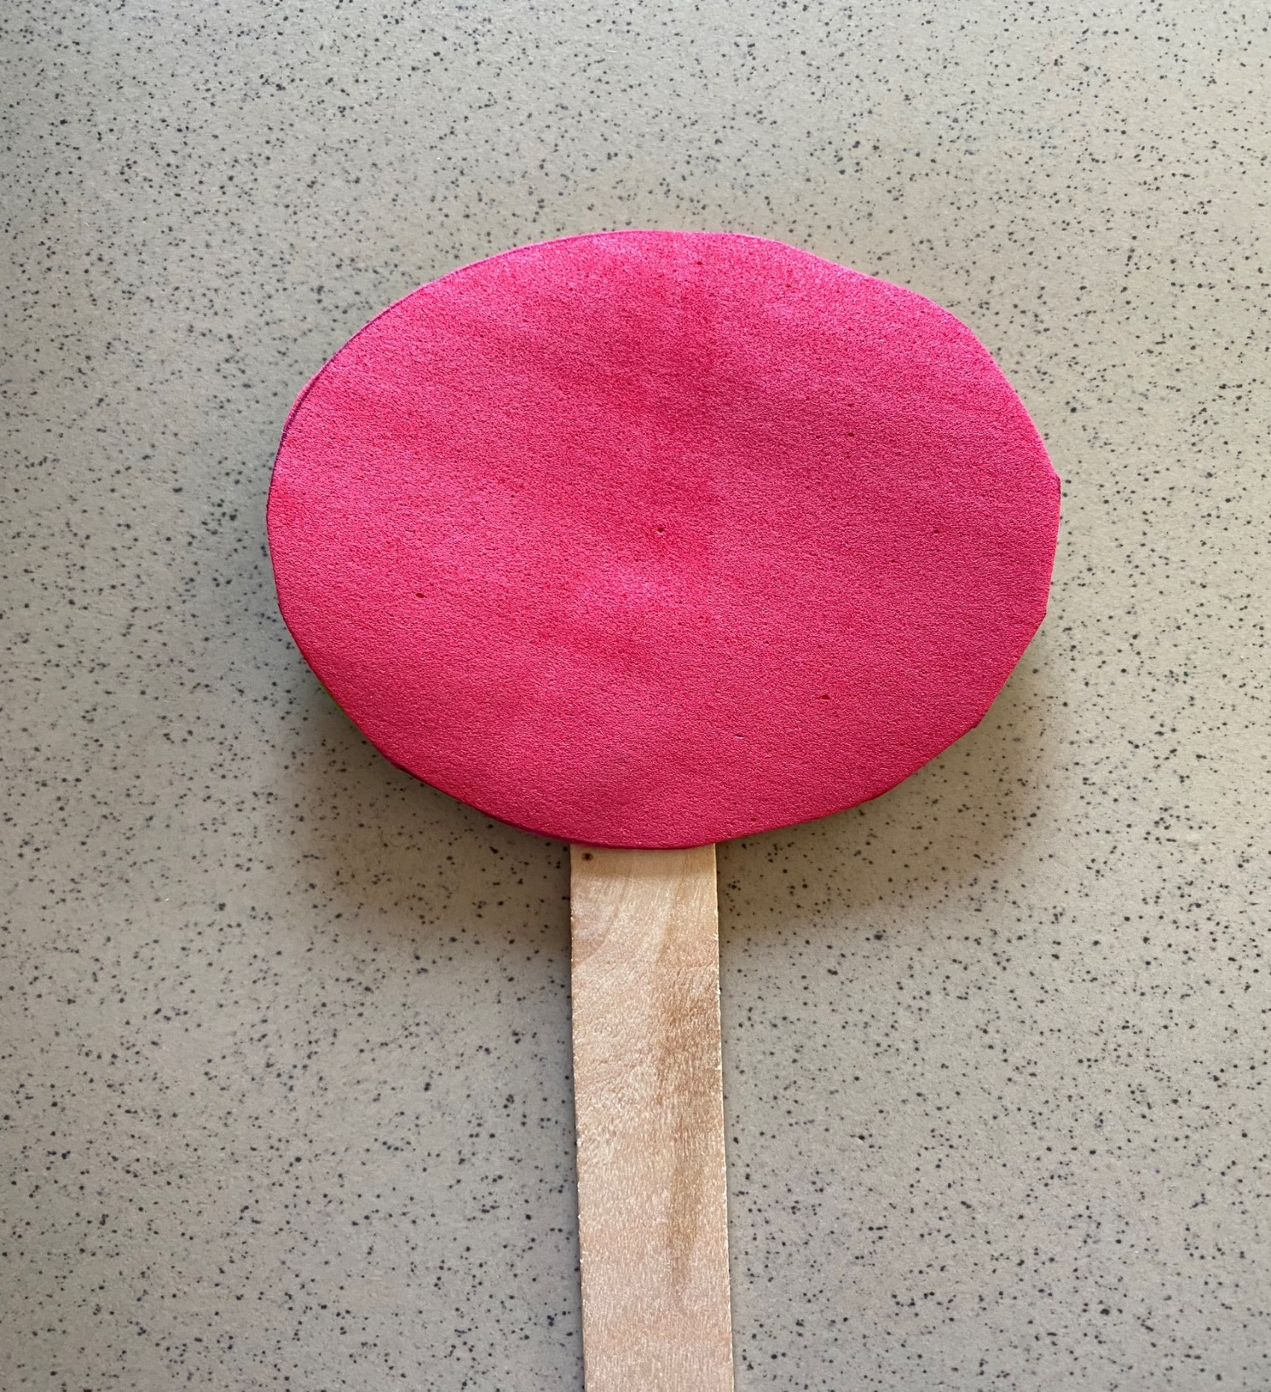
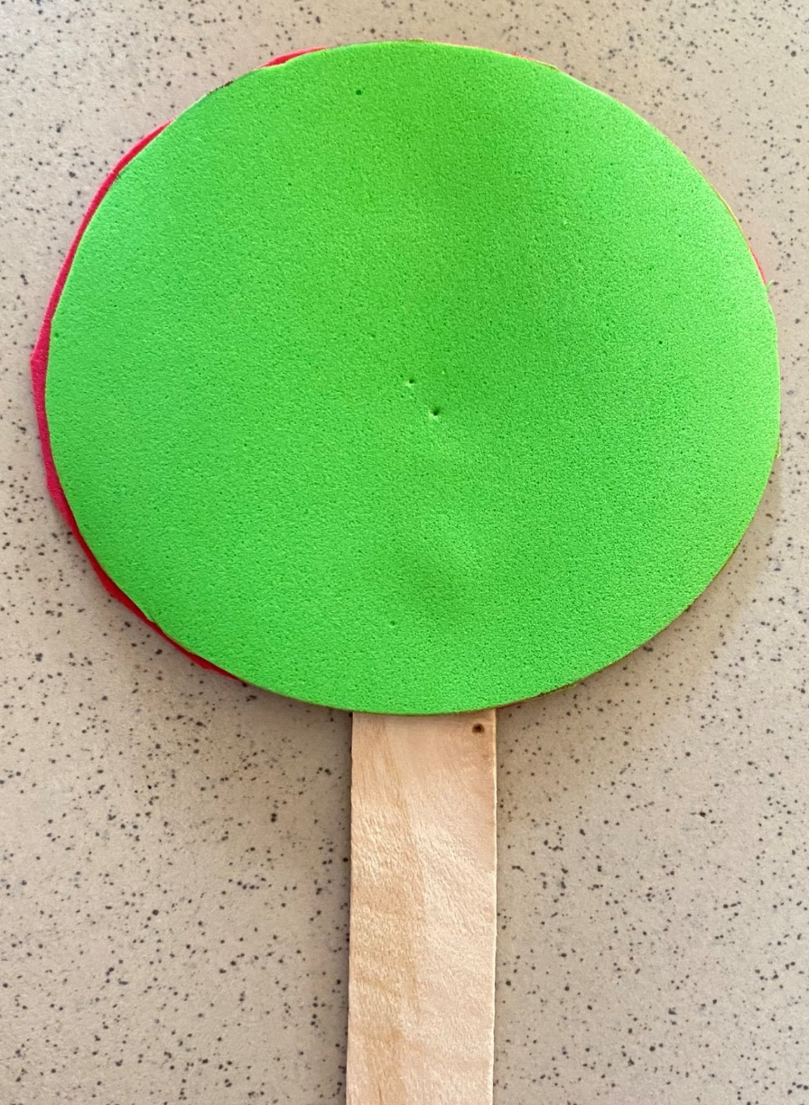
3. Nhận xét việc sử dụng thực vật và động vật của con người trong mỗi hình sau:

Slide 23
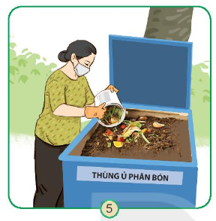
Sử dụng tiết kiệm thực vật và động vật để ủ phân bón là hợp lý vì việc đó giúp tiết kiệm và bảo vệ môi trường.

Slide 24
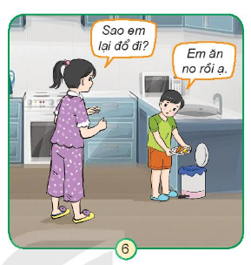
Vứt đồ ăn khi đã ăn no là việc làm không nên vì gây lãng phí đồ ăn.

Slide 25
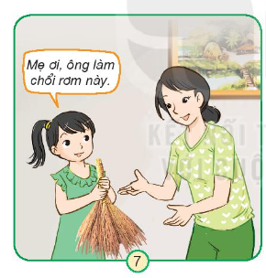
Làm các sản phẩm đồ dùng từ tự nhiên là hợp lý vì việc làm này giúp tiết kiệm và bảo vệ môi trường.

Slide 26
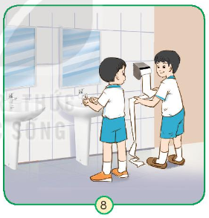
Sử dụng quá nhiều giấy khi không cần thiết sẽ gây lãng phí và làm ảnh hưởng đến môi trường.

Slide 27
Con người đã sử dụng động vật và thực vật để làm gì?

Slide 28

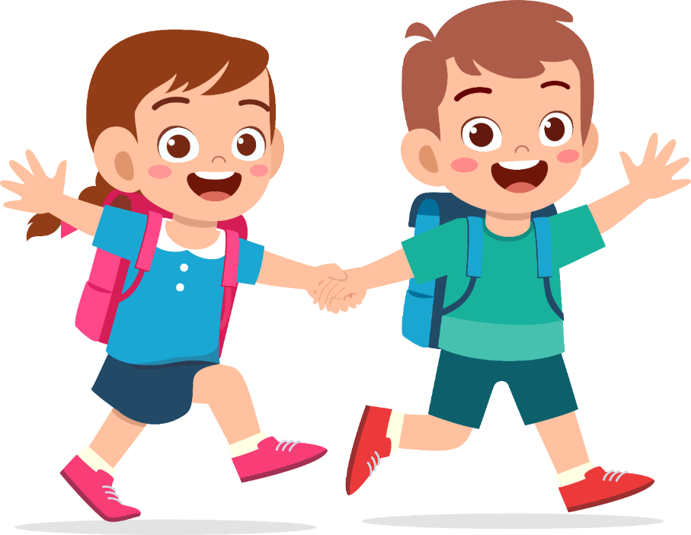
Ôn lại bài đã học
Chuẩn bị bài tiếp theo

